Slide 1
Profilaktyka alkoholizmu

Slide 2
Co warto wiedzieć na początek?
Zawarty w alkoholu etanol to organiczny
związek chemiczny z grupy depresantów.
Co więcej…

Slide 3
Etanol jest substancją o słabym potencjale uzależniającym. Sporadyczne spożywanie etanolu zwykle nie powoduje uzależnienia, jednak systematyczne jego spożywanie - nawet w niewielkich ilościach - prowadzi do pełnego, fizycznego uzależnienia. Nagłe odstawienie lub zmniejszenie spożywania alkoholu powoduje wystąpienie objawów zespołu abstynencyjnego, a u ok. 5% alkoholików - majaczenia alkoholowego. Zespół uzależnienia od alkoholu (etylowego) bywa nazywany także alkoholizmem.

Slide 4
SKUTKI
Alkohol przyczynia się do zaburzenia akcji serca, nadciśnienia tętniczego, uszkodzenia nerwów obwodowych, nieżytu żołądka, choroby wrzodowej i marskości wątroby.
Efektem ryzykownego picia alkoholu są zaburzenia pamięci i koncentracji, zwiększona drażliwość, niestabilność emocjonalna oraz trudność w opanowaniu agresji.

Slide 5
Spożywanie alkoholu w ciąży prowadzi do nieuleczalnego Płodowego Zespołu Alkoholowego (FAS), który objawia się m.in. uszkodzeniem mózgu i narządów wewnętrznych, zaburzeniami intelektualnymi i emocjonalnymi oraz zniekształceniem twarzy.

Slide 6
WARTO PAMIĘTAĆ
Osoba uzależniona od alkoholu nie szkodzi wyłącznie sobie. Ofiarami padają wszyscy jej bliscy ludzie, którzy po pewnym czasie stają się osobami współuzależnionymi.
W dorosłym życiu osobom wychowywanym w rodzinie alkoholowej towarzyszy lęk, poczucie niższości i trudność w relacjach z innymi 0 jest to Syndrom Dorosłego Dziecka Alkoholika (DDA).

Slide 7
Odsetek osób uzależnionych oraz pijących ryzykownie z roku na rok rośnie. Alkoholizm NIE WYBIERA swoich ofiar – wybór leży po Twojej stronie.

Slide 8
KILKA DANYCH
W Polsce z powodu nadużywania alkoholu umiera średnio 12 tys. osób rocznie – to jakby z powierzchni naszego kraju zniknęli wszyscy mieszkańcy Szczyrku, Nałęczowa i większość mieszkańców Łeby.
Jak podaje Państwowa Agencja Rozwiązywania Problemów Alkoholowych, w Polsce uzależnionych od alkoholu jest około 900 tysięcy osób. Według najnowszych raportów WHO z roku na rok rośnie średnie spożycie czystego alkoholu, w związku z tym szacować można, że uzależnionych osób jest o wiele więcej.
Każdego roku rodzi się 9 tysięcy dzieci dotkniętych alkoholowym zespołem płodowym FAS – to więcej, niż liczba urodzeń dzieci z zespołem Downa.
Znaczna część osób popełniających samobójstwo znajduje się pod wpływem alkoholu.
Ponad połowa przestępstw związanych z przemocną, popełniana jest pod wpływem alkoholu.

Slide 9
Na temat alkoholu panuje wiele przekonań, w związku z tym przyjrzymy się temu, z czym trudno dyskutować: faktom.
MIT: Wszyscy piją
W ostatnich latach można zaobserwować wzrost osób deklarujących abstynencję. Z danych WHO wynika, że ponad połowa światowej populacji (57%, czyli 3,1 mld osób) w wieku 15+ nie piło alkoholu w ciągu ostatnich 12 miesięcy, a 44,5 proc. (prawie 2,5 mld osób) – nie piło alkoholu nigdy. w życiu.
MIT: Tylko „wódka” jest prawdziwym alkoholem
Piwo i wino powszechnie uważane są za tzw. alkohole słabe, stwarzające mniejsze zagrożenie dla osoby pijącej. Należy jednak pamiętać, ze każdy napój alkoholowy zawiera tę samą substancję – alkohol etylowy, a jedynie w różnym stężeniu. Niemniej oddziałuje on w ten sam sposób na organizm człowiek.
MIT: Człowiek bardziej się upija mieszając alkohole
Tylko zawartość czystego alkoholu we krwi decyduje o stopniu upojenia alkoholowego. Nie ma na to wpływu rodzaj wypitych trunków
MIT: Alkohol jest lekarstwem „na serce”
Badania pokazują, że u osób z problemami kardiologicznymi subiektywna poprawa samopoczucia obserwowana po wypiciu lampki koniaku jest wynikiem uspokajającego i znieczulającego działania alkoholu, a nie lepszego ukrwienia mięśnia sercowego. Jednocześnie alkohol powoduje niebezpieczne „skoki” ciśnienia tętniczego krwi, a przy dłuższym jego stosowaniu – uszkodzenie ścianek naczyń krwionośnych i wystąpienie zmian zwyrodnieniowych w mięśniu sercowym.

Slide 10
MIT: Alkohol poprawia nastrój i może być „sposobem” na kłopoty
Pierwsze wrażenia po spożyciu alkoholu mogą być rzeczywiście bardzo pozytywne. Alkohol daje poczucie bycia atrakcyjnym i „rozwiązuje język”. Jest to jednak wyłącznie pozorna poprawa samopoczucia, chwilowe odprężenie, jakiego doznają niektóre osoby po wypiciu alkoholu, odrywa je na bardzo krótko od problemów życiowych. Problemy pozostają nadal nierozwiązane, nawarstwiają się i często jeszcze bardziej komplikują. Po wytrzeźwieniu powraca się do nich z jeszcze większym napięciem i niepokojem. Kolejne sięgnięcie po alkohol w celu zredukowania tego niepokoju grozi wystąpieniem mechanizmu „błędnego koła”, prowadzącego często do uzależnienia.
MIT: Alkohol rozgrzewa organizm
Efekt „rozgrzania” jest tylko chwilowy – wypicie alkoholu powoduje na krótki czas poczucie ciepła poprzez napłynięcie do rozszerzonych naczyń skórnych ciepłej krwi „ze środka” organizmu. Rozszerzone naczynia krwionośne przyspieszą wymianę ciepła z otoczeniem i tym samym jego utratę. Ochłodzona krew wraca z powrotem „do środka”, do narządów wewnętrznych, zaburzając ich funkcjonowanie. Stąd częste przeziębienia (niejednokrotnie zapalenia oskrzeli czy płuc) u osób, które po wypiciu alkoholu starały się gwałtownie ochłodzić na świeżym powietrzu.
MIT: Alkohol poprawia trawienie
W rzeczywistości alkohol drażni i uszkadza śluzówki, zaburza pracę jelit, utrudnia wchłanianie pokarmów, a także upośledza funkcje narządów niezbędnych do prawidłowego przebiegu procesu trawienia, takich jak wątroba czy trzustka. Osłabienie procesów trawienia i zaburzenia wchłaniania powodują niedożywienie. Efektem niedożywienia mogą być stany niedocukrzenia, które są szczególnie niekorzystne dla mózgu i mogą spowodować jego uszkodzenie.

Slide 11
MIT: Alkohol pomaga na sen
Spożywanie nadmiernej ilości alkoholu przed snem może zaburzyć jego rytm. Sen po spożyciu alkoholu może nie być odprężający i regenerujący.
MIT: Kawa pomaga wytrzeźwieć
Po wypiciu kawy stężenie alkoholu we krwi i w wydychanym powietrzu nie ulega zmianie. Zawarta w kawie kofeina faktycznie pobudza, ale nie przyśpiesza procesu trzeźwienia.
MIT: „Mocna głowa” chroni przed alkoholizmem
Posiadanie „mocnej głowy”, a więc możliwości wypicia dużej ilości alkoholu bez widocznych skutków zewnętrznych, może jedynie skrócić czas wchodzenia w ostrzegawczą fazę choroby alkoholowej. Oznacza to, że u osób z „mocną głową” choroba alkoholowa rozwija się szybciej. Brak zewnętrznych objawów upicia się może dawać złudne poczucie pewności, że „alkoholizm mnie nie dotyczy”. Na pewnym etapie następuje, najczęściej gwałtowne, przejście do fazy chronicznej choroby alkoholowej, która charakteryzuje się gwałtownym spadkiem tolerancji na alkohol.
MIT: Alkoholik to ktoś, kto musi pić codziennie
Codzienne picie alkoholu nie jest objawem alkoholizmu, aczkolwiek zdarza się, że alkoholik pije przez wiele kolejnych dni (tzw. ciąg alkoholowy). Są jednak i tacy alkoholicy, którzy piją tylko raz czy parę razy w roku przez ileś kolejnych dni, zaś całymi tygodniami czy miesiącami potrafią zachowywać abstynencję.
MIT: Spontaniczna abstynencja to dowód, że nie jest się uzależnionym
Podejmowanie spontanicznej abstynencji to najlepszy dowód na to, że picie alkoholu zaczyna stanowić problem. Kto bowiem panuje nad ilością spożywanego alkoholu, nie ma potrzeby udowadniania niczego ani sobie, ani otoczeniu. „Gdybym chciał/a, to bym nie pił/a” to jeden z najczęstszych „dowodów”, jakie deklaruje osoba uzależniona od alkoholu bądź pijąca nadmiernie. Po czasie abstynencji wraca jednak do dalszego picia z mylnym przekonaniem, że taka jest właśnie jej decyzja: pije ponieważ chce, a nie dlatego, bo musi.

Slide 12
MIT: Alkoholikami są ludzie z patologicznych środowisk
Od alkoholu może uzależnić się absolutnie każdy. Nie można oczywiście zaprzeczyć, że istnieją środowiska szczególnie narażone na powstanie choroby alkoholowej, np. u osób wychowujących się w rodzinach alkoholowych. Alkoholizm jest natomiast chorobą demokratyczną – nie ma bowiem takiego środowiska, którego choroba nie mogłaby dotyczyć.
MIT: Wystarczy chcieć nie pić
Wiele osób uważa, że nadmierne picie to jedynie skutek chęci napicia się i złej woli osoby pijącej. Choroba alkoholowa zaś upośledza wolną wolę pijącego – na tym właśnie polega uzależnienie.
Mit: Jeśli kierowca prześpi się trochę po piciu alkoholu, to po obudzeniu może spokojnie prowadzić samochód.
Stężenie alkoholu we krwi i wydychanym powietrzu zależy od ilości spożytego alkoholu, ciężaru ciała osoby pijącej i czasu, jaki upłynął od spożycia alkoholu. Wątroba metabolizuje alkohol z przybliżoną prędkością średnio 0,15 promila na godzinę. Sen nie wpływa na przyspieszenie tego procesu.

Slide 13
KRYTERIA DIAGNOSTYCZNE
Zgodnie z obowiązującymi w Polsce kryteriami ICD-10 uzależnienie rozpoznaje się wtedy, gdy spełnione są co najmniej 3 spośród następujących kryteriów:
silne pragnienie lub poczucie przymusu zażywania substancji
trudności w kontrolowaniu zachowania związanego z jej przyjmowaniem
fizjologiczne objawy stanu odstawienia charakterystyczne dla danej substancji (zespół abstynencyjny) i/lub przyjmowanie tej samej lub podobnej substancji w celu złagodzenia lub uniknięcia objawów abstynencyjnych
stwierdzenie objawów tolerancji (aby osiągnąć efekt upojenia, osoba uzależniona potrzebuje coraz większej ilości alkoholu, a ilość alkoholu niebezpieczna dla zdrowia osób bez problemu alkoholowego może być stosunkowo dobrze tolerowana)
zaniedbywanie innych źródeł przyjemności lub zainteresowań, zwiększenie ilości czasu koniecznego do zdobycia substancji, jej przyjmowania lub do usuwania skutków jej działania
spożywanie alkoholu mimo wyraźnych dowodów szkodliwych następstw

Slide 14
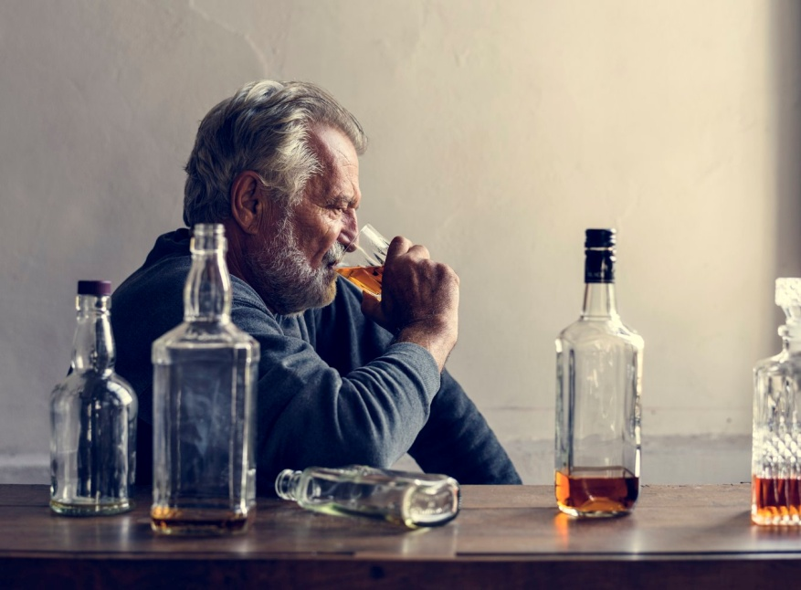
Gdy widzisz niepokojące objawy wynikające z nadużywania alkoholu u siebie lub kogoś bliskiego – nie czekaj. Dobra decyzja podjęta dzisiaj może wpłynąć na resztę życia.

Slide 15
Jeżeli problem dotyczy Ciebie:
Porozmawiaj z zaufaną osobą. Powiedz jej co czujesz, co myślisz, czym się martwisz.
Poszukaj możliwych rozwiązań w swojej okolicy.
Zadzwoń na bezpłatny numer Telefonu Zaufania: 116 123
W każdej gminie/ mieście działa Komisja Rozwiązywania Problemów Alkoholowych – zespół specjalistów do spraw problemów z alkoholem. Komisja zapewnia pełną dyskrecję oraz oferuje pomoc prawną i psychologiczną.

Slide 16
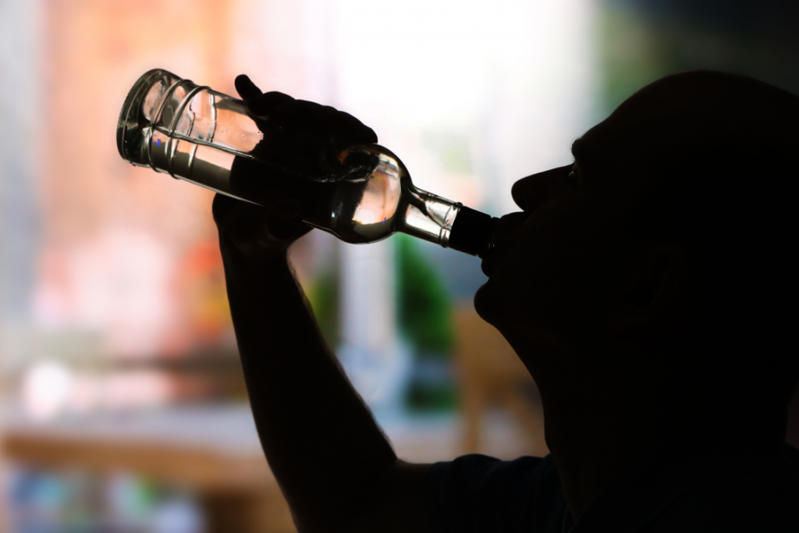
Jeżeli problem dotyczy kogoś innego:
Postaraj się porozmawiać z tą osobą. Nie oceniaj, nie krytykuj, ale staraj się zrozumieć.
Zachęć ją do szukania pomocy. Najważniejsza w procesie leczenia jest motywacja do zmiany.

Slide 17
NIE CZEKAJ !
REAGUJ !

